Slide 1
«Теории межкультурной коммуникации: в поисках выхода из кризиса»
Солдатова Г.У.
Шайгерова Л.А.

Slide 2
а VUCA world: вызовы
V-volatility (изменчивость) - природа и динамика изменений,
U-uncertainty (непредсказуемость) - недостаток предсказуемости, вероятность неожиданных событий,
C-complexity (сложность) - множественность воздействующих факторов, смешение проблем, хаос и беспорядок,
A-ambiguity (неопределенность) - нечеткость реальности, высокая вероятность ошибочного толкования, неоднозначность трактовки сиуации, причинно-следственная путаница.
Используется в англоязычной литературе для характеристики современных социальных и политических условий и ситуаций
для многих современных организаций (в бизнесе, армии, образовательной и правительственной сферах) является практическим "кодексом" осознанности и "бдительности", связывают с важностью стратегического принятия решений, готовности к планированию, управления рисками, ситуативного разрешения проблем

Slide 3
VUCA: возможности
V-Vision – видение
U-understanding – понимание
C-clarity – ясность
A-agility – быстрота реакции.

Slide 4
Основные группы моделей и концепций межкультурной коммуникации
Теории идентичности
2) Теории адаптации
3) Теории, фокусирующиеся на результате взаимодействия
4) Теории, фокусирующиеся на процессе развития межкультурной компетентности
5) Интегральные теории

Slide 5
Теории идентичности
Теория соглашения об идентичности (С.Тинг-Туми)
Теория управления идентичностью (У.Капоч, Т.Имахори)
Теория культурной идентичности (М.Д.Колиер)

Slide 6

Теория соглашения об идентичности
(Face-negotiation theory)
Стелла Тинг-Туми (1986-2005)
Культурная идентичность рассматривается
через эмоциональные значения, которые
индивиды соотносят с чувством
принадлежности или членства в более широкой
национальной культуре.
Этническая идентичность – субъективная
преданность и лояльность к группе (большой или малой, социально доминантной или второстепенной), в которой присутствуют потомственные связи
обе стороны, вступающие во взаимодействие, должны обеспечить эффективность "переговоров об идентичности", хотя усилия, предпринятые даже одной из сторон, могут способствовать успеху коммуникации

Slide 7
Теория соглашения об идентичности
(Face-negotiation theory)
Пять базовых потребностей: в защищенности, принадлежности, предсказуемости, зависимости и устойчивости.
Дихотомия идентичности:
Защищенность --------------------- Уязвимость
Принадлежность --------------------- Дифференциация
Предсказуемость --------------------- Непредсказуемость
Зависимость --------------------- Автономия
Устойчивость ---------------------- Изменчивость

Slide 8
Теория соглашения об идентичности
(Face-negotiation theory)
Эффективная межкультурная коммуникация:
способность использовать разнообразные аспекты идентичности и стратегии ее поддержания (внимание, выслушивание, диалог, подтверждение, включенное поведение)
выстраивать оптимальные значения идентичности
управлять дихотомиями идентичности
двустороннее управление идентичностью
изменение идентичности в процессе межкультурного взаимодействия

Slide 9

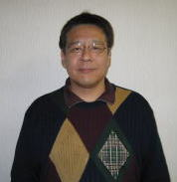
Теория управления идентичностью
(Identity Management Theory)
Авторы –
Уильям Капач и Тод Имахори
(1993-2005)
Идентичность – предопределенный конкретным обществом образ жизни, на основе которого индивид приобретает опыт, влияющий на поведение и мотивирующий его поступки
Три этапа развития межкультурной компетентности:
Поиск сходных компонентов идентичности.
Частичное смешение идентичностей (конвергентная идентичность).
Формирование «переустанавливаемых» идентичностей.

Slide 10

Теория культурной идентичности
(Cultural Identity Theory)
Мэри Джейн Колиер (1988-2005)
Общекультурная теория
коммуникативной компетентности –
обоюдный путь осознания, постижения и
признания вступающими во
взаимодействие индивидами культурных идентичностей друг друга.
Теория включает 6 положений, 5 аксиом и одну теорему.

Slide 11
Теории адаптации
Интегративная теория коммуникации и кросс-культурной адаптации (Йонг Ким)
Теория культурного научения (К.Ворд)
Теория коммуникации (М. МакГуайр и С. МакДермот)

Slide 12

Интегративная теория коммуникации и кросс-культурной адаптации
(Integrative Theory of Communication and Cross-Cultural Adaptation)
Автор – Йонг Ким (1977-2005)
Основана на результатах масштабных исследований корейских иммигрантов в США, американцев японского и мексиканского происхождения и беженцев из
Индокитая
Последняя версия включает три гипотезы, основанных на теории открытых систем, 10 аксиом и 21 теорему

Slide 13
Интегративная теория коммуникации и кросс-культурной адаптации
(Integrative Theory of Communication and Cross-Cultural Adaptation)
Пять базовых измерений, определяющих процесс вхождения мигранта в новую культуру:
1) коммуникативная компетентность в принимающей культуре (как часть общей компетентности);
2) социальная коммуникация с представителями принимающей культуры (социальные и языковые навыки);
3) социальное взаимодействие с членами собственной диаспоры (участие в жизни землячества, совместных мероприятиях);
4) мультикультурное окружение, включающее как местных жителей, так и представителей собственной группы;
5) предрасположенность и установки самого индивида, включающие готовность к изменению, определенные личностные характеристики и открытость новому.

Slide 14

Теория культурного научения
(Culture Learning Theory)
Автор – Колин Ворд (1990-2013)
Межкультурная компетентность –
ключевой индикатор социокультурной
адаптации, способность успешно
справляться с повседневной деятельностью в новом культурном окружении и "вписываться" в него.
Различие между социокультурной адаптацией
(поведенческая сфера) и психологической адаптацией (эмоциональная сфера и общее психологическое благополучие в процессе перехода из одной культуры в другую).

Slide 15
Теория культурного научения
(Culture Learning Theory)
Социокультурная адаптация рассматривается в контексте культурного научения.
Основные изучаемые переменные – практика и опыт (длительность проживания за границей, предшествующее межкультурное взаимодействие и прохождение кросс-культурного тренинга).
Понятие «генерализация научения» (чем меньше культурная дистанция, тем эффективное межкультурное взаимодействие).
Факторы, влияющие на эффективность межкультурного взаимодействия: культурная дистанция, уровень владения языком, коммуникативные навыки.

Slide 16

Теория коммуникации
Авторы – Майкл МакГуайр и Стивен МакДермот
(1988)
Иммигранты ассимилируются в
инокультурное общество при получении положительного подкрепления в виде
позитивного отношения принимающей культуры
«Ассимилирующая» и «пренебрегающая» коммуникация

Slide 17
Теория коммуникации
«Ассимилирующая» и «пренебрегающая» коммуникация
Если иммигранты не избегают общения с представителями принимающей культуры, последние реагируют "ассимилирующей" коммуникацией, вступая во взаимодействие с иммигрантами.
Если иммигранты игнорируют нормы принимающей культуры, ее представители реагируют "пренебрегающей" коммуникацией, что передается посредством негативных сообщений или отсутствием сообщений.
Один из возможных ответов иммигрантов на пренебрегающую коммуникацию заключается в их отчуждении от принимающей культуры и в социальной изоляции.

Slide 18
Теории, фокусирующиеся на результате межкультурной коммуникации
Теория культурной конвергенции
Теория контроля тревожности и неуверенности

Slide 19
Теории, фокусирующиеся на результате межкультурной коммуникации
Теория культурной конвергенции (Л.Кинкейд)
Теория контроля тревожности и неуверенности (У.Гудиканст)

Slide 20
Теория культурной конвергенции
(Cultural convergence theory)
Автор – Лоренс Кинкейд (1988)
культуры представляет собой открытые, постоянно развивающиеся информационные системы, в рамках которых при их взаимодействиях возникают два противоположных по значению, но равных по силе явления – конвергенция и дивергенция.
Конвергенция – отражает степень совпадения ценностей и мировоззренческих установок различных культур, обусловливающее их сближение
Дивергенция – степень их различия, расхождения.
В теории две теоремы и три гипотезы

Slide 21
Теория культурной конвергенции
(Cultural convergence theory)
Пример Теоремы: «Относительно закрытая социальная система, где нет препятствий для коммуникации между членами, со временем стремится к конвергенции в направлении большего культурного единообразия», а при ограничении коммуникации система имеет тенденцию к дивергенции.
Успех межкультурной коммуникации – в интенсивности (частоте и длительности) контактов между представителями разных культур: чем чаще они вступают в контакт, тем эффективнее межкультурная коммуникация – таким образом, к взаимопониманию можно приблизиться на основе многократно повторяющегося общения
Конвергирующие культуры характеризуются обилием коммуникативных связей, что является важным фактором признания данной культуры, ее понимания и принятия носителями других культурных паттернов

Slide 22
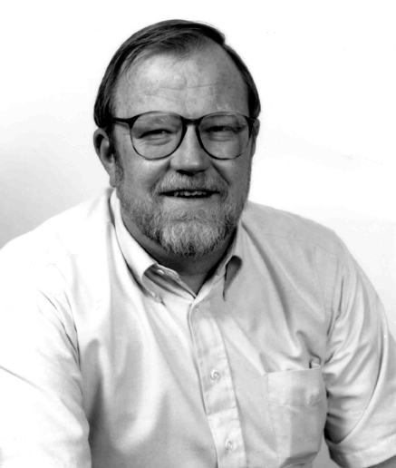
Теория контроля тревожности и неуверенности
(Anxiety/Uncertainty Management, AUM)
Автор – Уильям Гудиканст (1993-2005)
«Глубинные» причины успешности
межкультурной коммуникации –
способность человека справляться с
тревожностью (эмоциональное
состояние – ощущение неудобства, напряжения и беспокойства)
и неуверенностью (когнитивное состояние – неспособность предвидеть и объяснять установки, поведение или чувства других)
== 13 теорем, 47 аксиом

Slide 23
Теория контроля тревожности и неуверенности
(Anxiety/Uncertainty Management, AUM)
Важное понятие теории – концепт Чужого (Георг Зиммель)
Настраиваясь на трудности в общении в чужой культуре, человек испытывает тревожность и неуверенность (эмоционально переживает и сомневается в правильности своих знаний)
Межкультурное общение эффективно при оптимальном уровне тревожности и неуверенности (высокий уровень – опора на собственные ценности, низкий – не задумывается о точности своих предсказаний)

Slide 24
Теория контроля тревожности и неуверенности
(Anxiety/Uncertainty Management, AUM)
«Поверхностные» причины успешности
межкультурной коммуникации:
- Я-концепция,
-мотивация на взаимодействие с представителями другой культуры,
- реакция на них,
- социальная категоризация,
- особенности ситуации
- взаимоотношения с представителями другой культуры.

Slide 25
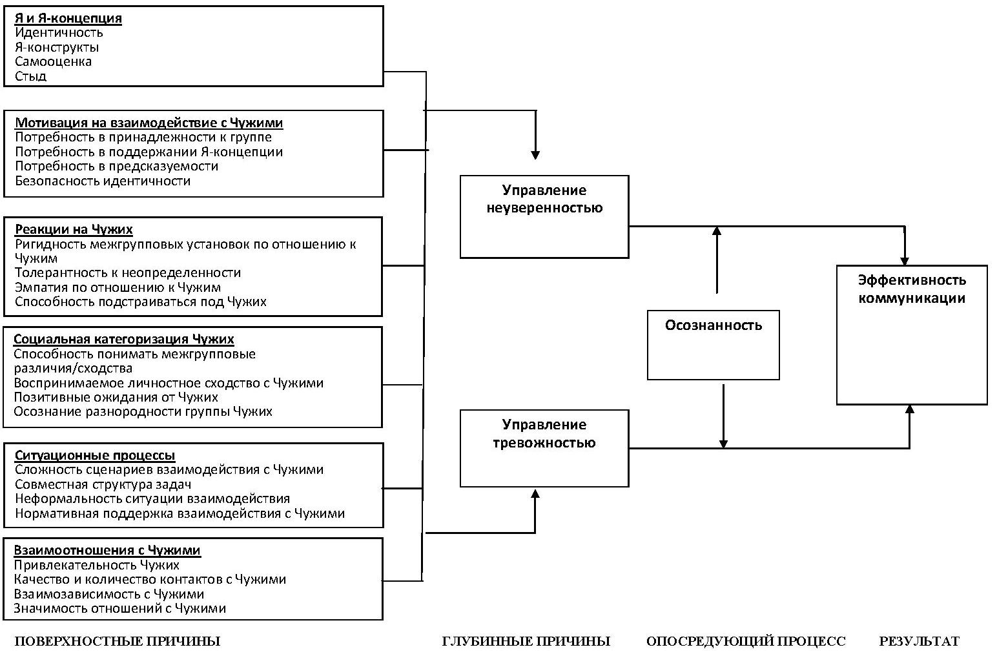
Теория контроля тревожности и неуверенности
(Anxiety/Uncertainty Management, AUM)
Схема теории управления тревогой/неопределенностью

Slide 26
Теория контроля тревожности и неуверенности
(Anxiety/Uncertainty Management, AUM)
Межкультурная компетентность – способность личности контролировать уровень тревожности и неуверенности в процессе межкультурной коммуникации
Теория пытается преодолеть крайние объективистские и субъективистские позиции, так как эффективность межкультурной коммуникации ставится в зависимость не только от различий между культурами, но и от способности личности контролировать собственное поведение.
В то же время попытка автора охватить весь спектр переменных, влияющих на межкультурное общение, приводит к тому, что среди факторов, способствующих успеху межкультурной коммуникации, присутствуют противоречашие друг другу характеристики, например, такие как толерантность к неопределенности и потребность в предсказуемости.

Slide 27
Теории, фокусирующиеся на процессе развития межкультурной компетентности
Модель развития межкультурной сензитивности (М.Беннет)
Процессуальная модель межкультурной компетентности (К. Хайек и Х. Джайлз )
Модель глобальных компетенций (Хантер, Уайт, Годби)

Slide 28
Межкультурная компетентность
Ключевая компетентность XXI века
Способ уменьшения неопределенности и непредсказуемости
Необходимая составляющая профессиональной квалификации (в дипломатии, бизнесе, образовании, медицине, журналистике, психотерапии и др.)

Slide 29
Вызовы современного общества:
PISA-2018 (Programme for International Student Assessment)
2012
2018
Математика
Математика
Естественные науки
Естественные науки
Чтение
Чтение
Медиаграмотность
Глобальная компетентность

Slide 30
Что такое глобальная компетентность?
Глобальная компетентность «Оценка осведомленности учеников о взаимосвязанном глобальном мире, в котором мы живем и работаем, и их способности успешно справляться с появившимися в результате этого требованиями».
Андреас Шлейчер, PISA
Иностранные языки
Креативность
Толерантность к неопределённости
Цифровая компетентность
Межкультурная компетентность

Slide 31
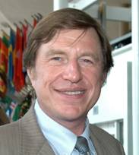
Модель развития межкультурной сензитивности
Автор – Милтон Беннет (1993)
По мере того, как опыт человека в
понимании культурных различий становится более комплексным и богатым, его компетентность в межкультурных отношениях возрастает. Опыт межкультурного взаимодействия не приобретается при простом нахождении в ситуации, а представляет собой активный процесс, в котором задействованы перцептивные и когнитивные процессы индивида.
Шесть стадий-ориентаций развития межкультурной
компетентности, сопровождающихся изменениями в мировоззрении.

Slide 32
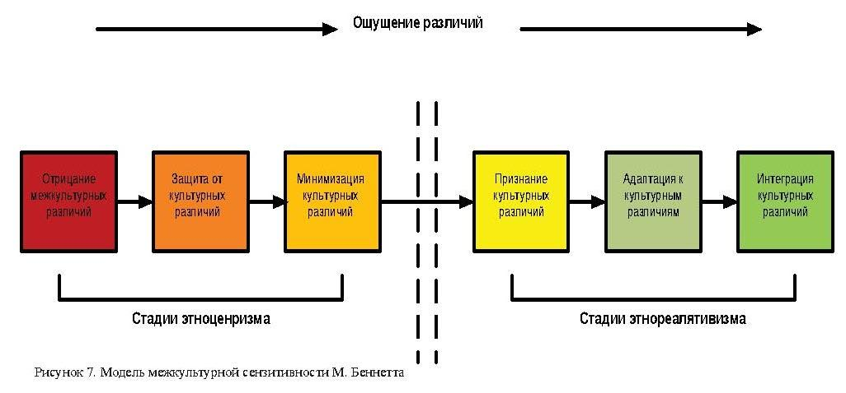
Модель развития межкультурной сензитивности

Slide 33
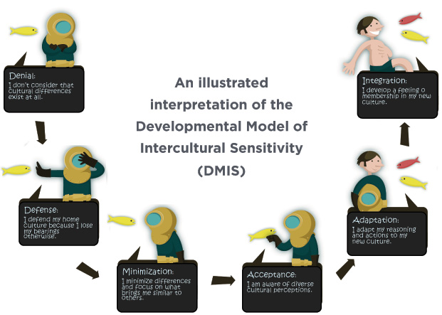

Slide 34
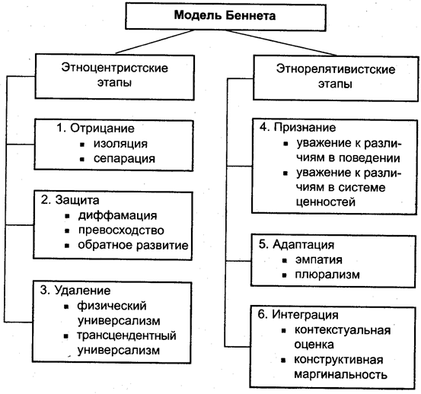

Slide 35
Этноцентризм-Этнорелятивизм
Этноцентризм – тенденция рассматривать нормы и ценности собственной культуры как основу для оценки и выработки суждений о других культурах.
Этнорелятивизм – восприятие норм и ценностей каждой культуры самоценно и не может быть использовано в качестве стандарта, применимого к другим культурам.
Этноцентризм обладает двойственным характером:
- способствует сплочению этнической общности вокруг собственных норм и ценностей, стимулирует формирование этнического самосознания
- отрицает ценности другой культуры, ведет к культурной самоизоляции и конфликтам

Slide 36
Этноцентристские стадии
Этноцентристские стадии – восприятие собственной культуры как центральной и оценивание других культур сквозь призму собственной. Снижение значимости культурных различий тем или иным способом:
через отрицание их существования (изоляция, сепарация)
посредством возведения защит от них (диффамация, превосходство, обратное развитие)
через минимизацию их значимости (физический универсализм, трансцендентный универсализм)

Slide 37
Этноцентристские стадии
1. Отрицание
восприятие собственной культуры как единственно существующей
другие культуры либо не воспринимаются вообще, либо им придается неопределенное обобщенное значение ("иностранец", "иммигрант»)
люди с таким мировоззрением не интересуются культурными различиями, а при столкновениями с различиями могут вести себя агрессивно
Результаты: изоляция и сепарация (отделение)

Slide 38
Этноцентристские стадии
2. Защита
культурные различия воспринимаются, но собственная культура рассматривается как единственно достойная и жизнеспособная
мировоззрение опирается на стереотипы, понимание мира в категориях "мы" и "они»
культурные различия беспокоят больше, чем в случае отрицания
Результаты: диффамация (от лат «diffamo» (порочу) – распространение не соответствующих действительности порочащих сведений, клевета) – негативная оценка различий, связанная с формированием негативных стереотипов, превосходство (подчеркивание своего высокого статуса), обратное развитие (полное изменение) (очернение своей собственной культуры и признание превосходства другой)

Slide 39
Этноцентристские стадии
3. Минимизация
элементы собственного культурного мировоззрения признаются универсальными (все люди одинаковые, но универсальные характеристики черпаются из собственной культуры и означают: «Будь, как я»)
культурные различия открыто признаются, но их определяют как что-то незначительное по сравнению со значительно большим культурным сходством
попытки исправить поведение других в соответствии со своими ожиданиями
Результаты: физический универсализм (все люди независимо от их расовой, этнической или культурной принадлежности имеют общие физические данные, обеспечивающие равные материальные потребности, и требуют поведения, понятного любому другому человеку), трансцендентный универсализм (все люди являются продуктом некоего единого принципа или подхода, «человек создан по образу и подобию Божьему»)

Slide 40
Этнорелятивистские стадии
Этнорелятивистские стадии – собственная культура рассматривается в контексте других. Индивид признает важность культурных различий, готов к расширению мировоззрения и трансформации своей идентичности.
Принятие (признание)
Адаптация
Интеграция

Slide 41
Этнорелятивистские стадии
4. Принятие (признание)
своя культура рассматривается как одна из множества
отношение к другим как отличным от себя, но равным существам
четкое представление о существовании культурных различий
признание относительности культурных ценностей как главного элемента в воспитании межкультурной сензитивности
Результаты: уважение к различиям в поведении, уважение к различиям в системе ценностей

Slide 42
Этнорелятивистские стадии
5. Адаптация
опыт, полученный в рамках новой культуры, начинает определять восприятие и поведение
Изменяется прежнее видение другой культуры, переструктурируется собственный жизненный опыт
Новый опыт становится основанием для бикультурной или поликультурной идентичности
Развитие альтернативных коммуникативных умений и поведенческих моделей
Результаты: эмпатия, плюрализм (не просто осознание различия культур, но и полное понимание этого различия в конкретных культурных ситуациях), бикультурализм

Slide 43
Этнорелятивистские стадии
6. Интеграция
выход человека за пределы самого себя посредством проникновения в глубины различных культурных мировоззрений
Чужая культура начинает ощущаться как своя
В случае формирования идентичности на стыке двух или более культур индивид сталкивается с собственной "культурной маргинальностью", которая может проявляться либо в форме отчуждения от собственной культуры, либо в конструктивной форме, когда постижение других культур выступает необходимой и позитивной частью идентичности

Slide 44
Этнорелятивистские стадии
6. Интеграция
Результаты: контекстуальная оценка (способность оценивать ситуацию с точки зрения наличия в ней нескольких вариантов культурного поведения и выбрать наилучшую модель поведения в конкретной ситуации) и конструктивная маргинальность (формирование межкультурной, мультикультурной личности, для которой нет естественной культурной идентичности).

Slide 45
Процессуальная модель межкультурной компетентности
(The Process Model)
Авторы – Кристофер Хайек и Ховард Джайлз (2003)
Основные компоненты модели:
типы коммуникаторов (различаются в зависимости от их статуса по отношению к другой культуре – временно пребывающие, иммигранты и местные жители, а также от этнической принадлежности, пола, возраста и др. )
культурная ориентация (особенности мировоззрения, стратегия аккультурации, культурные измерения по Хофстеде)
когнитивная готовность (наличие способности к восприятию межкультурных различий, степень открытости изменениям).

Slide 46
Процессуальная модель межкультурной компетентности
(The Process Model)
Типы коммуникаторов, культурная ориентация и когнитивная готовность влияют на осознаваемые и неосознаваемые процессы образования и саморазвития индивида, готовность к овладению новым языком и к принятию культурных различий.
Переменные, входящие в категорию «образование и саморазвитие» влияют на управление коммуникацией, которое определяется как установление оптимального баланса между индивидуализацией и ожиданиями в восприятии членов другой группы. Чем больше способность к управлению коммуникацией, тем больше вероятность достичь взаимопонимания.
Связь между образованием и развитием, с одной стороны, и управлением коммуникацией, с другой, проявляется в том, что знание истории, политики, законов и обычаев как своих собственных, так и других народов, а также понимание своей мотивации и установок облегчают управление коммуникацией.

Slide 47
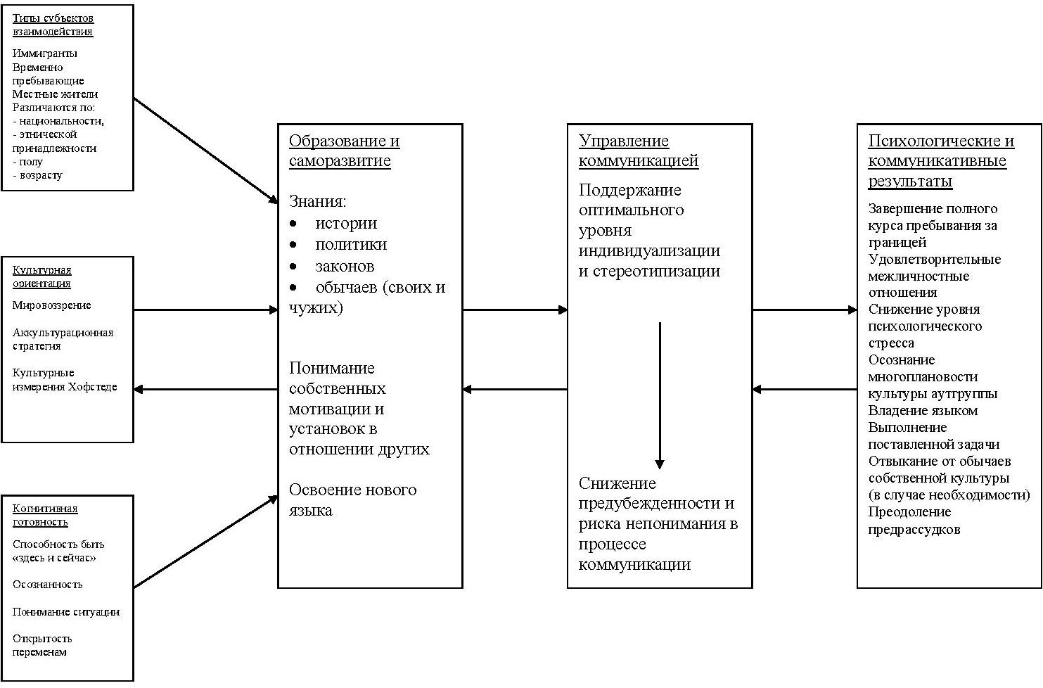
Процессуальная модель межкультурной компетентности

Slide 48
Процессуальная модель межкультурной компетентности
(The Process Model)
Формирование межкультурной компетентности, рассматривается упрощенно – как однонаправленный процесс, несмотря на то, что авторы пытаются учитывать максимальное число переменных, влияющих на процесс развития межкультурной компетентности, а также их взаимное влияние
Также остается без внимания, что, например, приобретение новых знаний о другой культуре и понимание собственной мотивации могут сказаться на межкультурном взаимодействии не только позитивно, но и негативно.

Slide 49
Модель глобальных компетенций
Авторы: Хантер (Hunter), Уайт (White) и Годби (Godbey).
Главный тезис: «человеку следует попытаться понять свою собственную культуру, прежде чем начинать изучение другой (чужой) культуры»
Способность понимать культурные нормы и ожидания собственной культуры, распознавать культурные различия, проявлять открытость к новому опыту и разнообразию, а также избегание необоснованных суждений - основа вхождения в глобализирующийся мир.

Slide 50
Модель глобальных компетенций
Процесс приобщения к глобализирующемуся обществу и понимание мировой истории готовит личность:
а) к определению и пониманию культурных различий
б) к эффективному взаимодействию как в рамках собственной культуры, так и за её пределами
в) к использованию средств, направленных на взаимное сотрудничество
г) к оценке собственного уровня компетентности в рамках данного контекста.

Slide 51
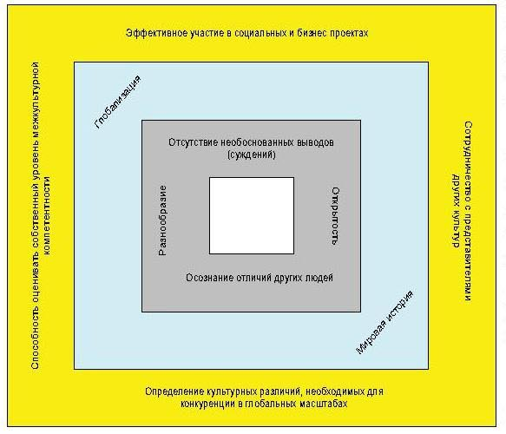
Модель глобальных компетенций

Slide 52
Модель глобальных компетенций
Авторы концепции не считают необходимым владение иностранным языком и наличие опыта пребывания за границей: знание иностранного языка является второстепенным по отношению к основным мотивам и когнитивным ориентирам, которые позволяют взаимодействовать внутри и за пределами культуры независимо от обладания лингвистической компетентностью.

Slide 53
Интегральные концепции
Интегральная модель межкультурной компетентности (Integrative model of intercultural competence) (Б.Шпицберг)

Slide 54
Интегральная модель межкультурной компетентности
(Integrative model of intercultural competence)
Автор – Брайан Шпицберг (1988-2012)
Межкультурная компетентность предполагает учет двух критериев:
соответствия поведения человека конкретной ситуации и социальному контексту в целом;
2) эффективности - достижения в процессе коммуникации желаемых результатов

Slide 55
Интегральная модель межкультурной компетентности
(Integrative model of intercultural competence)
Модель включает три иерархически организованные системы (уровня):
1) индивидуальная система – особенности, черты и навыки индивида, способствующие компетентному взаимодействию в целом
2) эпизодическая система – особенности коммуникатора, которые позволяют партнеру по общению воспринять его как компетентного в конкретной ситуации взаимодействия
3) система отношений – те компоненты, которые влияют на компетентность индивида в контексте всей системы его отношений, а не только в отдельно взятом эпизоде.
Каждый предыдущий уровень включается в последующий

Slide 56
Интегральная модель межкультурной компетентности
(Integrative model of intercultural competence)
Уровень межкультурной коммуникативной компетентности в каждой из трех систем определяется:
Мотивацией
Знаниями
Навыками

Slide 57

Интегральная модель межкультурной компетентности
(Integrative model of intercultural competence)
Мотивация (индивидуальный уровень)
-- уверенность в себе
-- вера человека в то, что его поведение приводит к
желаемому результату
-- наличие готовности к сближению с другими
-- ценность ситуации, в которой происходит
коммуникация, для конкретного индивида.

Slide 58

Интегральная модель межкультурной компетентности
(Integrative model of intercultural competence)
Знания (индивидуальный уровень)
-- «процедурные» знания (как
взаимодействовать в межкультурном
контексте)
-- способность к овладению
стратегиями приобретения информации о новой
культуре (расспрашивание, наблюдение)
-- способность к разнообразию ролей, соответствующий тип идентичности
-- наличие личностных характеристик, способствующих овладению знаниями (интеллект, когнитивная сложность, самоконтроль, навыки слушания, эмпатия и др.).

Slide 59
Интегральная модель межкультурной компетентности
(Integrative model of intercultural competence)
Навыки (индивидуальный уровень)
Специфические навыки:
ориентация на «другого» в процессе коммуникации
умение направлять процесс коммуникации
уравновешенность
экспрессивность
Общие навыки:
1.умение менять свое поведение в процессе коммуникации в зависимости от поведения другой стороны
2. умение находить баланс между собственными целями и намерениями партнера по общению, приспосабливая речь, жесты и тему разговора.

Slide 60
Интегральная модель межкультурной компетентности
(Integrative model of intercultural competence)
Факторы эпизодического уровня (восприятие партнерами друг друга как компетентных коммуникаторов)
Коммуникативный статус индивида
Его мотивация, знания, навыки
Соответствие поведения позитивным ожиданиям партнера
Развеивание негативных ожиданий…

Slide 61
Интегральная модель межкультурной компетентности
(Integrative model of intercultural competence)
Факторы уровня системы отношений:
Обоюдная автономность
Потребность в более тесных отношениях
Взаимная привлекательность
Взаимное доверие

Slide 62
Интегральная модель межкультурной компетентности
(Integrative model of intercultural competence)
Подчеркивается значимость контекста, а именно степень близости контекстуальных ожиданий индивида
Широкий культурный контекст (этническая группа, раса и др.)
Ситуационный контекст
Контекст межличностных отношений
Функциональный контекст (цели и предмет взаимодействия)

Slide 63
Шпицберг: основные причины негативной оценки компетентности партнера по общению
недостаточность мотивации, которая необходима для компетентного взаимодействия
недостаточность или отсутствие знаний об особенностях коммуникации в конкретном эпизоде межкультурного взаимодействия
недостаточность коммуникативных навыков, необходимых для эффективного взаимодействия на межкультурном уровне
Недостаточная реалистичность ожиданий одного партнёра по отношению к другому партнеру или эпизоду взаимодействия.

Slide 64
Интегральная модель межкультурной компетентности
(Integrative model of intercultural competence)
Попытка учесть все возможные факторы и разнообразные ситуации межкультурного взаимодействия
Существует много противоречий.
Например: С одной стороны, Шпицберг утверждает, что чем более развиты мотивация, знания и навыки, тем выше межкультурная компетентность личности, и кроме того, каждый из компонентов может компенсировать недостаток одного или двух из оставшихся. (Например, личность с очень высокой мотивацией может оказаться компетентной в межкультурной коммуникации, даже если не обладает достаточными знаниями) С другой стороны, автор приходит к выводу, что на коммуникации может негативно сказаться тот факт, что "кто-то может быть слишком мотивирован ... или слишком спокоен", и, таким образом, рост мотивации, знаний и навыков после достижения определенного порога приводит к обратному результату.

Slide 65
Особенности существующих подходов
Обособленность концепций и разрозненность взглядов. Каждая теория вносит определенный вклад в понимание процесса и результатов межкультурных коммуникаций – Но! Во-первых, основная цель по-прежнему не достигнута: не существует единого мнения о том, что в конечном счете определяет их эффективность и возможность успешного выхода из ситуации высокой межкультурной неопределенности. Во-вторых, каждый идет своим путем, не сопоставляя, не критикуя и не предпринимая совместных попыток приблизиться к разработке универсальной теории.
Формализация теоретических представлений. Большинство авторов при построении своих теорий и моделей традиционно используют специфический научный язык, объясняя свои взгляды посредством сведения их к перечню теорем, аксиом, следствий и т.д. В результате такого изложения взглядов, призванного облегчить их понимание и применение, сложный многоуровневый процесс межкультурного взаимодействия и его результаты сводятся к формализованным схемам, и приложение моделей на практике, напротив, затрудняется, так как учесть, к примеру, 50 разнородных переменных при формировании межкультурной компетентности кажется маловероятным.
Отрыв от прикладной сферы. Руководствуясь созданными моделями, также сложно развить межкультурную компетентность, как и при их отсутствии. Большинство авторов пытаются учесть максимально возможное количество переменных, к тому же наблюдается общая тенденция постепенно добавлять все новые факторы, переменные, аксиомы, теоремы и т.д., в результате возникают запутанные многофакторные модели, которые порой кажутся сложнее, чем сама жизнь. К примеру, если ранний вариант теории Гудиканста включал в себя 13 аксиом, то окончательная версия разрослась до 47 аксиом. То же самое характерно для теории Тинг-Туми, изначально сфокусированной на двух аспектах идентичности, а затем дополненной еще тремя дихотомиями.

Slide 66
Особенности существующих подходов
Западноевропейский и североамериканский этноцентризм. На всех уровнях подхода к проблеме межкультурного взаимодействия в западной науке преобладают этноцентристские установки (на одном полюсе неизбежно рассматриваются индивид или группа, относящиеся к «другой культуре», в процессе приспособления, аккультурации и адаптации к находящемуся на противоположном полюсе англо-американскому окружению). Поэтому исследователи заведомо исходят из социокультурного контекста, навыков, знаний, личностных качеств, значимых в западноевропейском и североамериканском обществах: индивидуализм, мотивация достижения, и т.д. В результате, научные взгляды отражают ценности, установки и мнения, свойственные членам отдельно взятого общества, и не могут претендовать на универсальность и безусловную применимость в другом культурном контексте.
Лишь совсем недавно появились работы, пытающиеся представить отличный от евроцентристского подход в области изучения культуры и коммуникации ( например, сборник The Global Intercultural Communication Readeris (2013), представляющий позиции ученых из разных стран и континентов по целому ряду тем, связанных с проблемами культуры и коммуникации)

Slide 67
Особенности существующих подходов
Недостаточное внимание к достижениям общей психологии, психологии личности, социальной психологии. Поле изучения межкультурной коммуникации сформировалось и продолжило свое развитие, главным образом, на стыке культурной антропологии и лингвистики плюс применение ряда положений психоанализа, бихевиоризма, отдельных идей психотерапии и психиатрии. В то же время обращение к результатам психологических исследований стало более заметным только в 1980-1990 гг. Однако, в отсутствии общего методологического подхода содержательное наполнение психологических понятий и конструктов существенно варьирует в зависимости от авторской позиции. В том, что касается самой психологии, то сегодня специалисты приходят к осознанию того, что до сегодняшнего дня психология так и не смогла стать глобальной наукой, которая обеспечила бы общечеловеческое понимание поведения и соответствующую психологическую практику, и остается "культурно слепой", игнорируя влияние культуры на формирование человека и его поведение. Важна опора на системный междисциплинарный подход – и одной из центральных дисциплин непременно должна стать не фрагментарная, а методологически целостная психология.

Slide 68
Заключение
Таким образом, на сегодняшний день важной задачей в области межкультурной коммуникации остается создание единой, универсальной теории, основанной на методологических принципах науки, возможности применения которой не ограничивались бы отдельными специфическими сферами межкультурной коммуникации.
Для того, чтобы преодолеть трудности, с которыми столкнулась западная психология межкультурной коммуникации, требуется новая концептуальная основа, основные положения и принципы построения которой мы можем найти в различных подходах отечественной психологии: культурно-исторической теории Л.С.Выготского, теории установки Д.М.Узнадзе, теории деятельности А.Н.Леонтьева, историко-эволюционном подходе А.Г.Асмолова, а также в концепции диалога М.М.Бахтина.

